Slide 1
主題：
活在聖靈中
經文：
以弗所書1-6 章
牧場第一華人浸信會 FCBC,RC
講員：程勝全 傳道
4/28/2024

Slide 2
活在聖靈中
「聖靈月」講道信息
以弗所书 1-6章

Slide 3
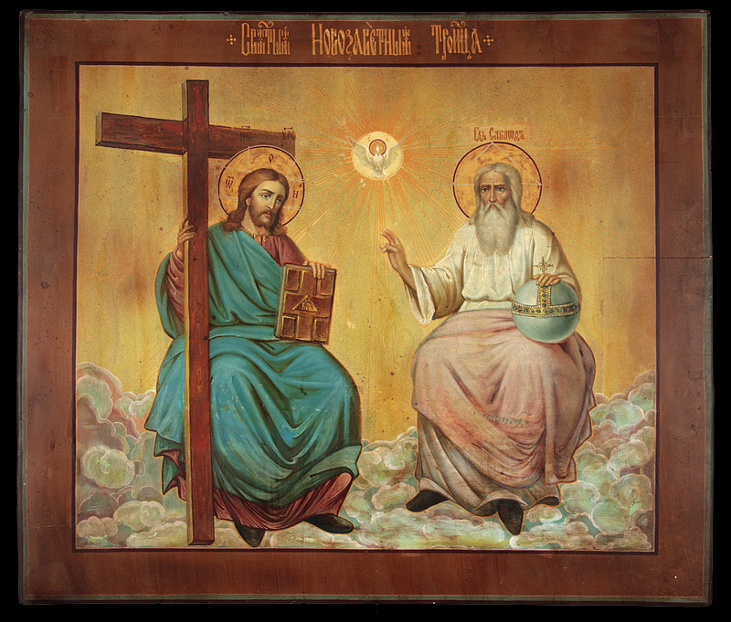
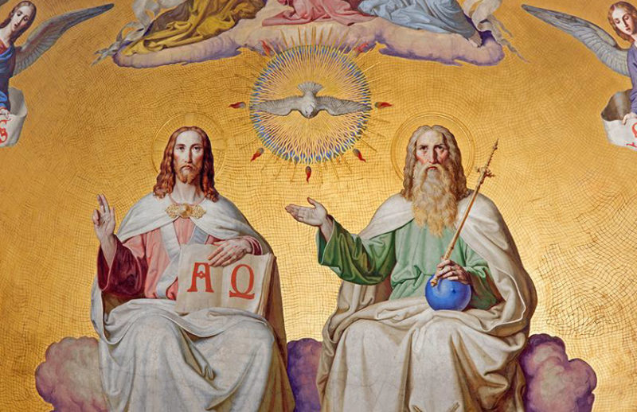

Slide 4
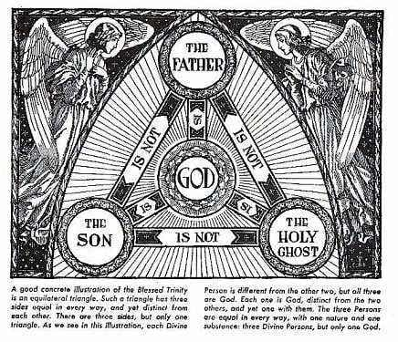
「三位一體」Trinity：聖父、聖子、聖靈
亞他那修信經
凡人欲得救，首先當持守大公教會信仰。 此信仰，凡守之不全不正者，必永遠沉淪。 大公教會信仰即：我等敬拜一體三位，而三位一體之神。 其位不紊，其體不分。父一位，子一位，聖靈亦一位。然而父子聖靈同一神性，同一榮耀，亦同一永恆之尊嚴。
所以，你們要去，使萬民作我的門徒，奉父、子、聖靈的名給他們施洗。(馬太福音 28:19)
願主耶穌基督的恩惠、神的慈愛、聖靈的感動常與你們眾人同在！(哥林多後書 13:14 )
Notes:
亞他那修信經
https://www.ccel.org/contrib/cn/creeds/athancreed.html

Slide 5
活在聖靈中
一、信圣灵：住我心間不改變 弗1:13/14，2:19/22
二、借圣灵：赐我力量得刚强 弗3:16/19
三、請圣灵：对我省心並管理 弗4:30，5:18
四、靠圣灵：助我打贏属灵仗 弗6:18

Slide 6
聖靈同在的永恆性
圣灵不会随便 內住 一个人，他足够智慧與明辨。
圣灵不会随便 离开 一个人，他足够强大且可靠。
一个真基督徒会灭亡吗？灵魂三反问：
圣父的選召是否後悔？羅 11:19
圣子的救贖是否到底？來 7:25
圣灵的內住是否永恆？ 約 14:16
因为 神的恩赐和选召是没有后悔的。(罗马书 11:29 )
凡靠着他进到 神面前的人，他都能拯救到底，因为他是长远活着，替他们祈求。(希伯来书 7:25 )
我要求父，父就另外赐给你们一位保惠师（或作“训慰师”。下同），叫他永远与你们同在，(约翰福音 14:16)
Notes:
圣灵不会随便住在一个人身上，他足够智慧和明辨，不会被欺骗的（周日发物资，有人骗领，很好识别。问哪条线？看脸：晒得通红跟黑油油的）
圣灵不会随便离开一个人，他足够强大且可靠。一个真基督徒会灭亡吗？灵魂三反问：圣父，圣子，圣灵，
圣灵一直在做信仰与得救确认的工作，每天都在做……因为我们会有犯罪带来的疑惑，会有环境带来的压力，会有属灵状况好坏的影响。
……马丁路德的罪被基督完全涂抹……
因此：我们时刻需要做一个祷告：主啊，开恩可怜我这个罪人！

Slide 7
你如何確認自己有聖靈內住呢？
1.你誠心誠意地相信聖經所記載的福音嗎？（羅 1:16）
2.你誠心誠意向神悔改自己一切的罪行嗎？（徒 2:38）
3.你誠心誠意信靠跟隨耶穌基督並到底嗎？（羅 8:2）
4.你誠心誠意追求神所喜悅的聖潔生活嗎？(約 16:8)
5.你誠心誠意地盼望神國的降臨嗎？(羅 8:16/17)
Notes:
没有圣灵就是不信基督，就是不认识基督，就是不属于基督。言外之意，圣灵让我们有归属、安全感、被接纳的事实（不是感觉）。
最起码有以上2个，你就可以确认圣灵住在你心里了！
人若没有基督的灵就不是属基督的。

Slide 8
二、借圣灵：赐我力量得刚强
以弗所書 3:16-19
求他按着他豐盛的榮耀，藉着他的靈，
叫你們心裏的力量剛強起來，
使基督因你們的信，住在你們心裏，
叫你們的愛心有根有基，
能以和眾聖徒一同明白基督的愛是何等長闊高深，
並知道這愛是過於人所能測度的，
便叫神一切所充滿的，充滿了你們。
Notes:
求他按着他豐盛的榮耀，藉着他的靈，
叫你們心裏的力量剛強起來， A 心力靠大能剛強（第一目的）
使基督因你們的信，住在你們心裏， （基督憑信住心間）
叫你們的愛心有根有基， B 紮根立基在愛中（第二目的）
能以和眾聖徒一同明白基督的愛是何等長闊高深，（領悟基督深厚的愛）
並知道這愛是過於人所能測度的， 「超越人智的愛」
便叫神一切所充滿的，充滿了你們。 C 被神的豐盛/基督完全充滿 （第三目的）

Slide 9
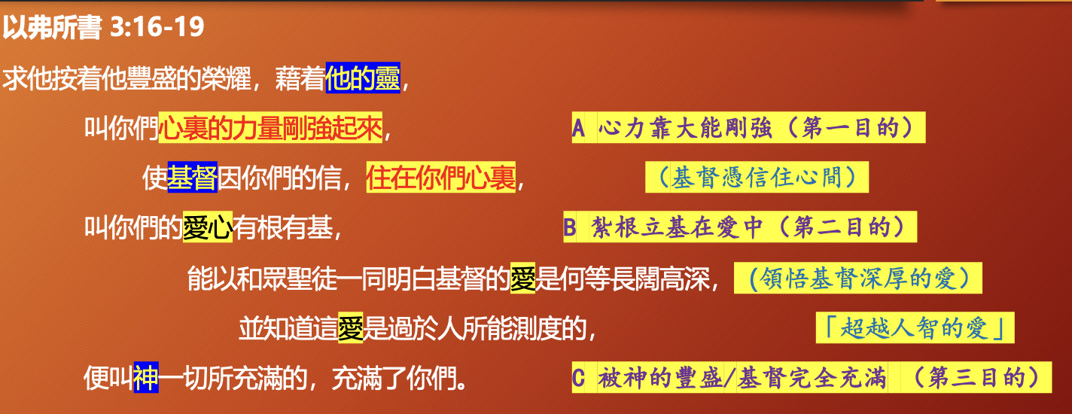
A
B
C

Slide 10
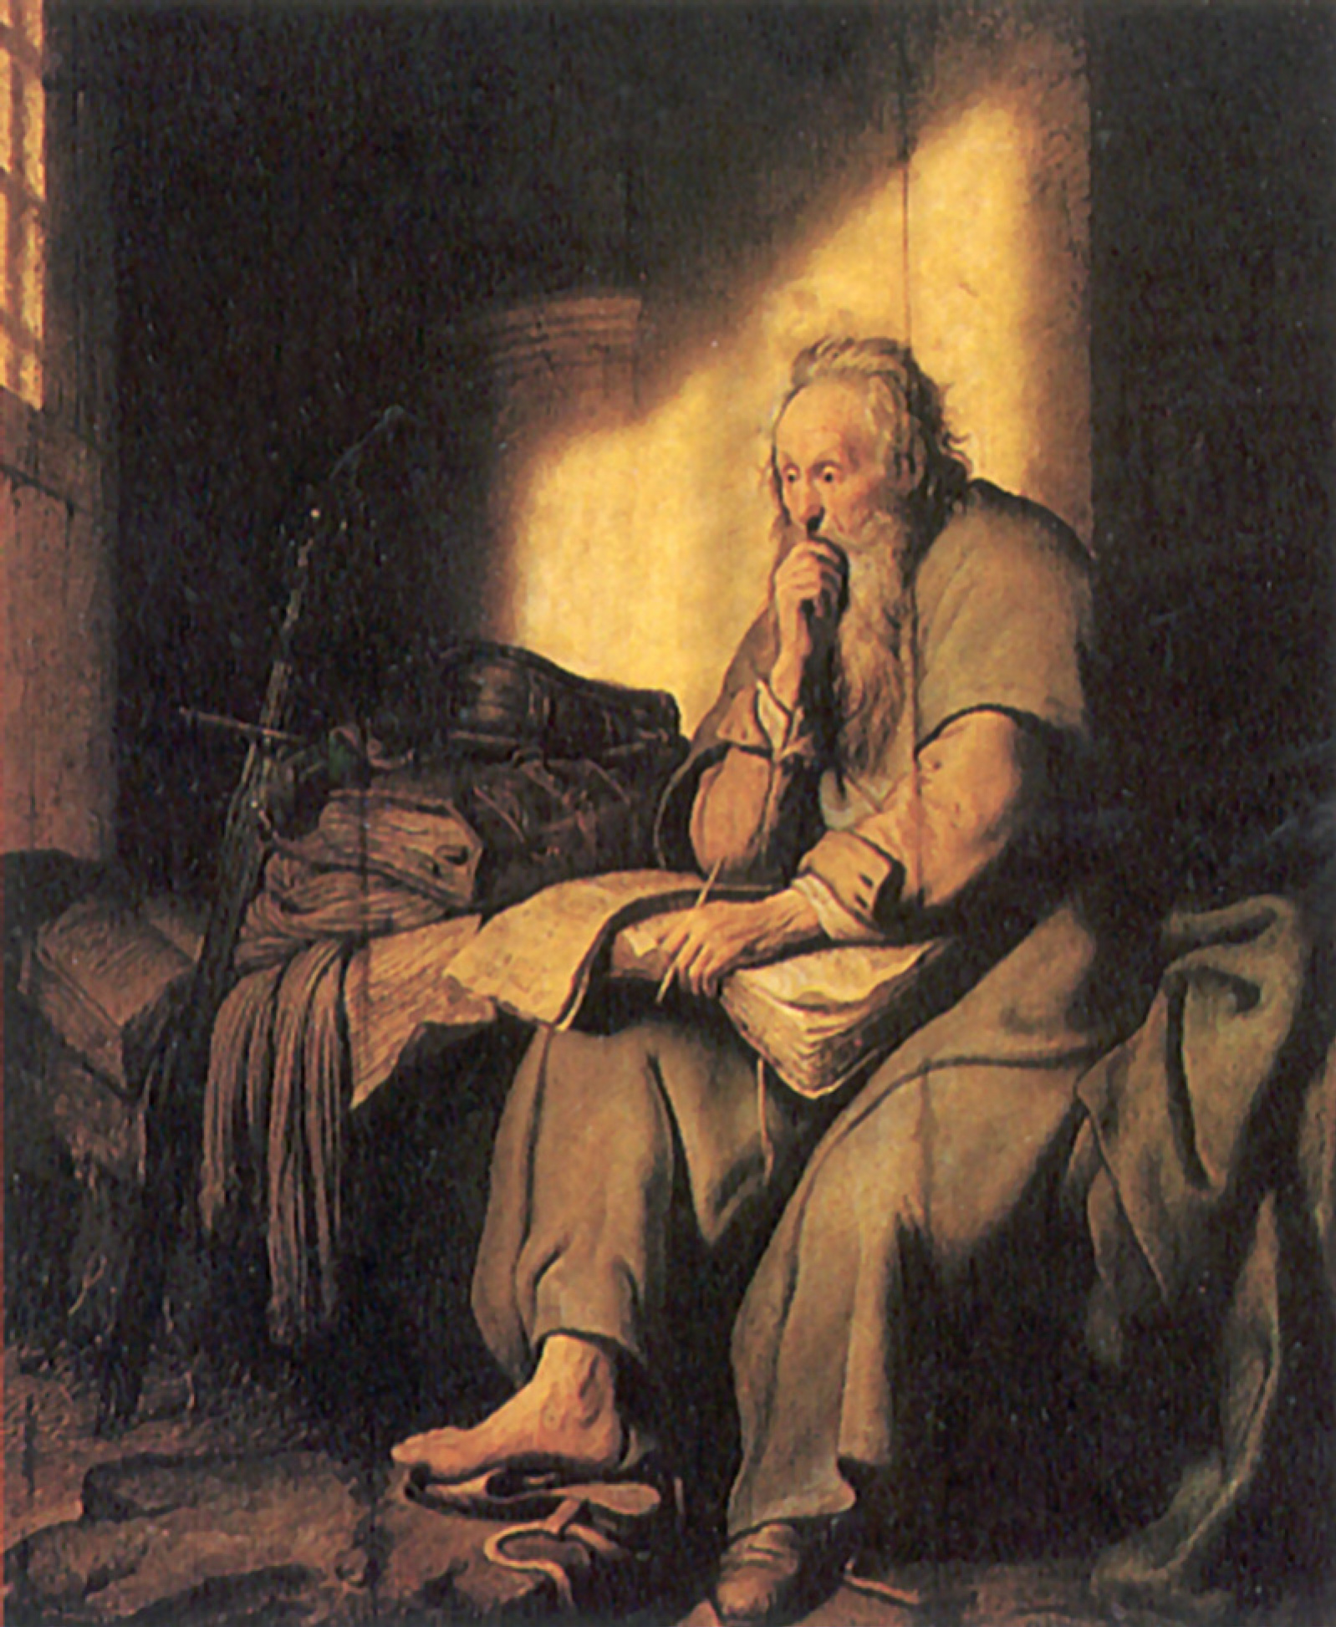
1、靠聖靈得剛強
  有逼迫
  有壓力
  有動盪
  有罪恶
  有試探
  有负面情绪……
  主耶穌說：在世界你們有苦難……
Notes:
世界上的苦難包括：天災人禍，生老病死，缺衣少食，鰥寡孤獨，悲愁恼忧，好人命不長，壞人禍千年，社會不公，靈魂貧瘠。
人生八苦，也叫佛教八苦，属佛教用语，是指生、老、病、死、求不得、怨憎会、爱别离（天下没有不散的筵席）、五阴/五蘊盛（身心是由色、受、想、行、識五陰假合而成；五陰造業，逼惱身心，生生不息，如火熾然，真是苦上加苦，是名五陰熾盛苦。此苦是前面七苦的總體）。——來自佛教思想

Slide 11
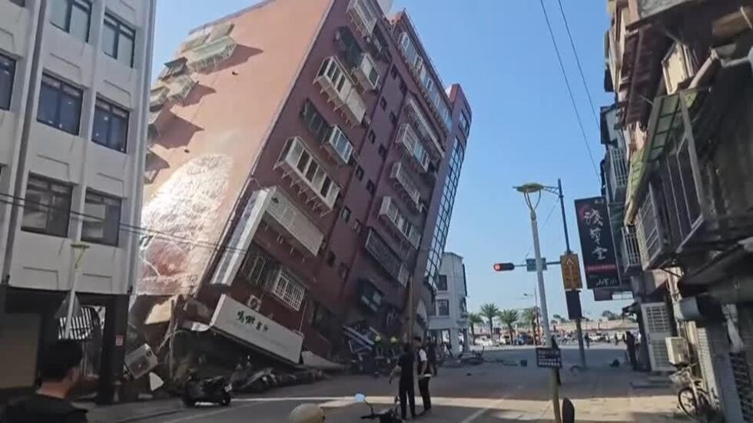

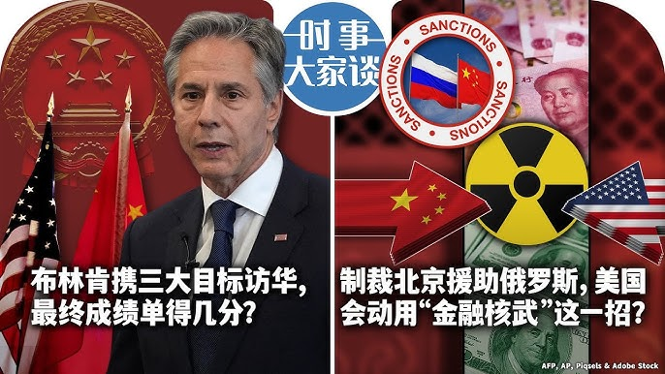

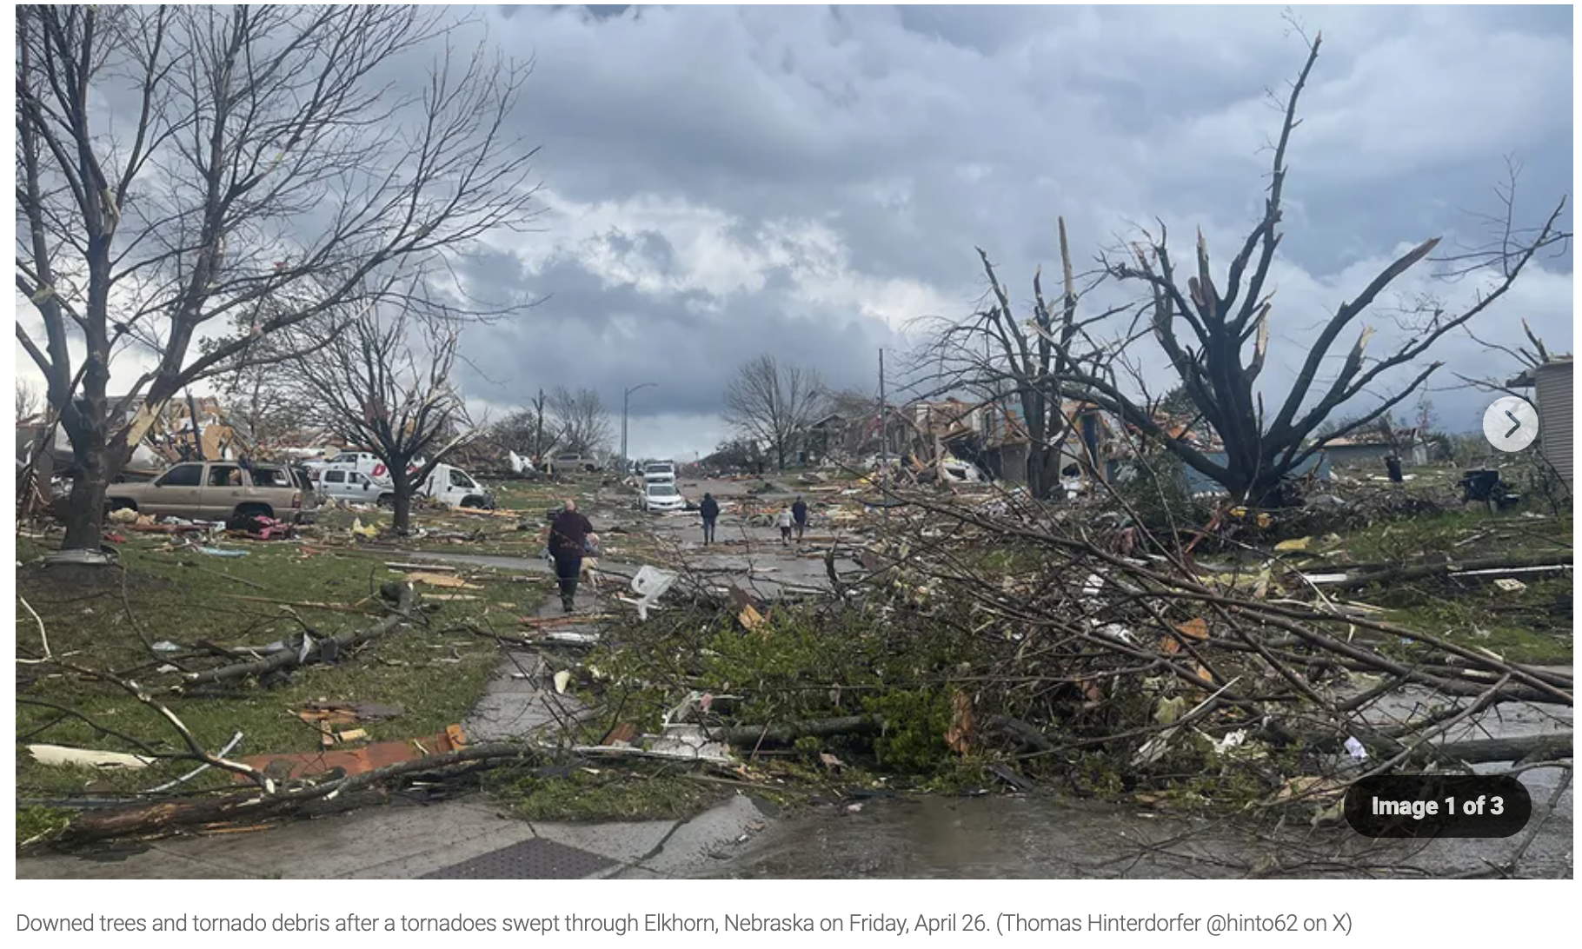
Notes:
不動產震動怎麼辦
大學？精英？
黑命貴——巴命貴

Slide 12
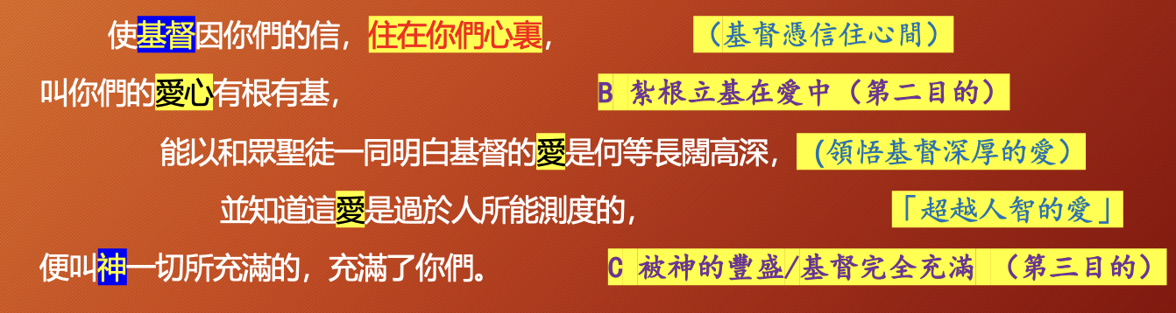
2、靠聖靈建立愛心 & 被神恩充滿
聖靈建立愛心
  因聖靈，穩住於神愛中。羅 8:35-39節
  借聖靈，領悟神聖的愛。羅 5:5 節
聖靈澆灌神恩
  聖父通過聖靈將他自己的豐富恩典（聖子耶穌成就的）灌灌給聖徒。（三一神的工作）
Notes:
当我们相信基督一直住在我心里，一直与我同在时，那就是的力量的时候。
一个反面例子：两人去森林遇到熊，同时跑，最后脱险了。另一个说你为什么刚才只泡在我前面一点，不再跑快一些，去叫人过来帮忙呢？他说我只要跑的比你快一点就是安全的。
人的愛是有限的，很多都是利益。。亞當來夏娃的故事。
六韬引谚》
先秦：佚名
天下攘攘。皆为利往。天下熙熙。皆为利来。
狡兔死，走狗烹；飞鸟尽，良弓藏；敌国破，谋臣亡。
摘自《资治通鉴·汉纪三》
“飞鸟尽，良弓藏；狡兔死，走狗烹；敌国破，谋臣亡”。《史记·越王勾践世家》这句话道尽了谋臣的悲哀。那么，为什么越王勾践要杀文种和范蠡？
第一个解释来自于司马迁的记载，顺利逃脱勾践屠刀的范蠡在离开越国时给文种留了封信，在信中这样写道：“越王为人长颈鸟喙，可与共患难，不可与共乐”，即越王本人刻薄寡恩，可以共患难，但不能共富贵，这是从越王勾践本人的性格的角度去解释为什么其会在灭吴后会将屠刀伸向功臣文种和范蠡。
后来，据说范蠡弃政从商去了，还带走了美女西施，飘隐江湖，一世逍遥。而文种继续在越为官，命为相国。但好景不长，勾践开始猜疑文种，谗臣也开始大肆讲文种坏话。所谓太高人愈妒，过洁世同嫌。鸟飞尽，良弓藏；狡兔死，走狗烹。历史的逻辑总是那么残酷而又真实。公元前472年，勾践召见文种，勾践说：“九术之策，今用三已破强吴。其六尚在子所，愿幸以余术，为孤前王于地下谋吴之前人。”赐文种一把剑，令其自裁。文种仰天长叹：“大恩不报，大功不还。其谓斯乎？吾悔不随范蠡之谋，乃为越王所戮。”一代谋臣，伏剑而死。
勾践又采用大臣文种建议，贿赂吴王，麻痹对方；收购吴国粮食，使之粮库空虚，在将炒过的种子卖给吴国，让吴国耕种，结果吴国颗粒无收；赠送木料，耗费吴国人力物力兴建宫殿；散布谣言，离间吴国君臣，杀害伍子胥；施用美人计，消磨夫差精力，不问政事，加速吴亡。勾践施行的美人计最厉害。夫差在美人西施的美色迷惑下，按照越国的心愿和设想的步骤，一步步走向灭亡。公元前482年，越王乘夫差去黄池会盟，偷袭吴国成功，吴国只好求和。后来越国再次起兵，灭掉吴国，夫差自杀身亡。此前，这把剑刚刚结束了伍子胥的生命。

Slide 13
在逆境中獲得神安慰的人
亞伯拉罕：神在埃及保護撒拉，並平安歸來（創 12 章）
雅各：在逃亡路上神向他顯現，並保障他的安全（創 26 章）
約瑟：神與他同在，使他在監獄中安然度日（創39 章）
摩西：獲得神同在的承諾，率領以色列人出埃及（出 14 章）
大衛：在逃避掃羅王追殺時，神保守他安然無恙（撒上 23 章）
保羅：在哥林多城傳道遭遇困難，神顯現並安慰鼓勵（徒 18 章）
我和你：同樣是神恩典的見證
Notes:
接着上周講爲何自己會後悔跟隨神。在我2000 年時，跟隨耶穌的三年後我後悔了，因爲我覺得我三年來一分錢沒有帶回給父母，才讓他們吵架。再後來我發現吵架不是因爲沒有錢，而是因爲習慣。

Slide 14

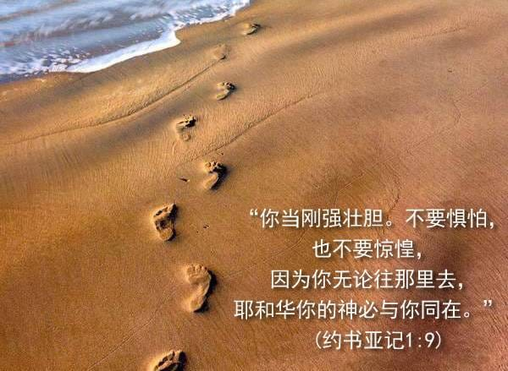
沙灘上的腳印/上帝的腳印
Notes:
有一人梦见自己与上帝在沙滩上走着，天空中闪过他人生的各种场景，这时他意识到沙滩上的两排足迹正代表主在人生道路上与他同行的证明。不过同时，他也发现在他人生中有许多时候都只有一排足迹，而且正好发生在他人生最低落、最难过的时候。他不禁质问上帝：“主啊，你曾说过一旦我跟从袮，袮便会一路陪着我走。为何在我人生最无助时沙滩上只有一排脚印？为何袮在我最需要袮的时候丢弃我？”上帝微笑着并温柔的告诉他：“亲爱的孩子啊，我爱你，我永远都不撇弃你。在你面临试炼和痛苦的时候，我一刻也没离开过，你所看见的那一排脚印 – 是我背着你时而留下的。”
但愿使人有盼望的 神，因信，将诸般的喜乐平安充满你们的心，使你们藉着圣灵的能力大有盼望。——(罗马书 15:13 和合本)
這是改編自一位基督徒真實的故事。
有一天，在美國的瑪麗做了一個夢。
她夢見自己走在一片金色的沙灘上，海浪正柔柔拍打著一雙足踝，一切都是那般沁涼宜人。
而夢中的此刻，神也走在她的旁邊。
她抬頭，蔚藍的天空正倒映著她過往的人生，於是許多重要的、不重要的片段便在眼前一幕幕地閃過。
瑪麗注意到，在那些回憶的場景中，沙灘上總有走過的足跡。
從前是她一個人行走，但信主後，沙灘上開始有了第二行腳印。瑪麗知道，那是主與她同行的證明。
但是，瑪麗卻心碎地發現，往往在她經歷重大難關、人生的低谷時，沙灘上卻只有一行腳印。
她忍不住對主抱怨：「你答應過我，會陪我走過生命中的每個關口。但我發現在那些時候，沙灘上卻只有一行腳印。」
「為什麼在我最需要你的時候，你不在我身邊？」
這時，神回答她：「孩子，我從沒離棄過妳。」
「當妳看見沙灘上只有一行腳印，那是我的足跡。是我在妳一切的苦難中，背負著妳行走。」
神並沒有應許在信入祂之後，天色就會常藍，花香常漫，所行的路途也毫無阻礙。
但基督徒之所以不喪膽，是因為這位主曾說，我絕不撇下你，也絕不丟棄你。
使徒保羅在書信裏提到：「誰能使我們與基督的愛隔絕？難道是患難麼？是困苦麼？是逼迫麼？是飢餓麼？是赤身麼？是危險麼？是刀劍麼？」
在福音書裏，主耶穌也安慰信心微小的羣眾：「不要怕，只要信！」
人會軟弱，甚至會因環境艱難而絆跌、失敗。
神的愛，卻永不改變。
當你失去信心時，請記得沙灘上的那一行腳印，因為神正背負著你。
你可以這樣向主禱告：「主耶穌，我需要你。我承認我是一個軟弱的人，求你背負我，使我享受你的恩典，享受你的同在，越過我一切的為難。主耶穌，我願意相信你，信靠你，我將自己交給你，阿們。」
人生有順境、有困厄，有得意、有挫折。 持守信仰走人生旅途，無論平坦或崎嶇，都不覺孤單，因為有天父同行！ 就像沙灘上的腳印，一行是我的，一行是主的。 而當人生最低潮、最哀傷、彷徨、無助的時刻，天父不僅陪伴在旁，更肩挑起我們的重擔，幫我們走過。

Slide 15
三、求圣灵：对我省心並管理
以弗所書 4:30
不要叫神的聖靈擔憂；你們原是受了他的印記，等候得贖的日子來到。
以弗所書 5:18
不要醉酒，酒能使人放蕩；乃要被聖靈充滿。
不要讓聖靈擔憂：讓聖靈省心、放心、舒心

Slide 16
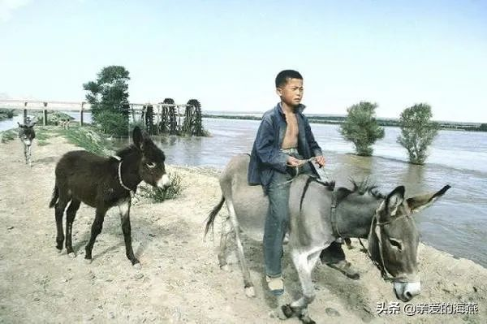
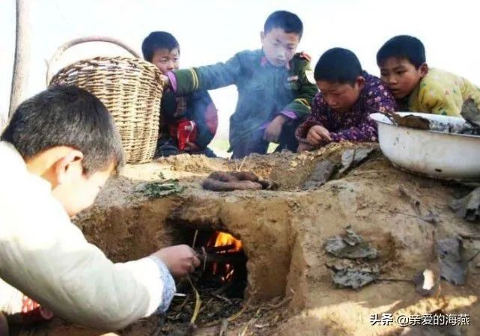
童年回憶：讓父母擔憂（不省心、不放心、不安心）
Notes:
儿行千里母担忧，母行万里儿不愁。
小的時候跟兩個好朋友一次去放驢，偷別人地裏的土豆燒着吃，不小心將褲子（的確良材料，通常被称作“涤纶”）燒爛了（的确良怕烫，容易燃烧，而穿着的确良遭了火，那玩意粘在皮肤上烧，灭都灭不掉。并且烧起来一股黑烟，简直有毒气体。），回去被狠狠地教訓了一翻。
我妈给我说：你叫我为你省省心，行不行？
哦，原来当我听她的话，不去接触不好的人她就会放心、安心、省心，否则就会为我担心、操心、费心！听话才能让人省心。
不当家不知柴米贵，不养儿不知父母恩。
后来我才知道，我也经常对我的两个孩子说：你让我省省心。
我成年後，父母不再是我的監護人了，他們也不再教導我：要省心，要聽話。
圣灵卻一直是我们的监护人，直到见天父的面（一辈子的监护人），我们可否让他声音，让他智慧管理，听他的启示的圣经呢？

Slide 17
聖靈充滿/管理
圣灵的充满，是不让圣灵担忧的最好方法。
聖靈充满： 完全接受聖靈的掌管與帶領，並成爲有能力的事奉者，爲基督作見證。
聖靈管理不是冷酷无情的统治 ，而是充满活力的亲情互动。
Notes:
圣灵的充满，就是不让圣灵担忧的最好方法。
充满就是完全的掌管，主宰，这不是冷酷无情的统治 （核酸检测，强制隔离，城管执法，农管执法），而是充满活力和亲情的互动（我们过去的教育和社会氛围，是我们认为权力大就是帝王般统治，而不明白管理原来可以充满人情味的）。
你知道我们的神充满公义和圣洁，同时充满爱和温暖，基督的掌权管理不是压制、不是消灭、不是利己，而是慈爱的、圣洁的、智慧的、利他的、荣神的。
一个视频：法官处罚一个超速的老人。

Slide 18
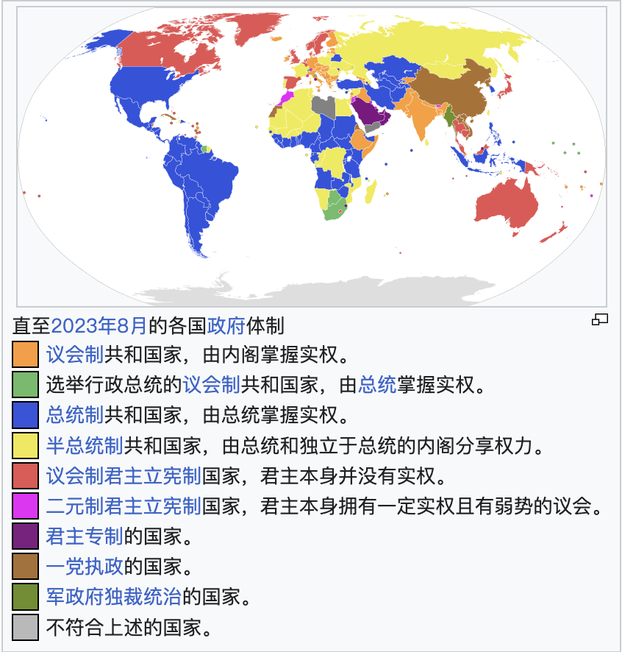
聖靈（神）的管理
聖靈管理的「非」
非獨裁
非暴力
非自私
聖靈管理的「是」
是恩情式
是互動式
是造就式
https://zh.wikipedia.org/wiki/%E6%94%BF%E4%BD%93
Notes:
现代国家政体主要包括君主立宪制和共和制。君主立宪制又可以分为二元制君主立宪制和议会制君主立宪制；共和制包括议会共和制、总统制、半总统制、委员会制和一党执政制。
独裁（ 中华人民共和国、 朝鲜民主主义人民共和国 ） 或 民主（ 日本、 挪威 ）
https://zh.wikipedia.org/wiki/%E6%94%BF%E4%BD%93
聖靈的管理是正義且慈愛的。一個沒有正義的政權，就是一個有組織的強盜——奧古斯丁。

Slide 19
聖靈管理基督徒的幾種方式
1.教導和啟示 。聖靈幫助基督徒理解聖經的真理及神的旨意。
2.安慰和鼓勵。 在困難和試煉中，聖靈是基督徒的安慰者和幫助者。
3.改變生命。聖靈工作於信徒的心中，幫助他們悔改，成為新造的人。
4.賜下屬靈恩賜。聖靈按照祂的旨意賜予每位信徒特定的恩賜，用以服事教會和彰顯神的榮耀。
Notes:
聖靈在基督徒生活中扮演著非常重要的角色，管理和引導信徒走在神的旨意內。下面是聖靈管理基督徒生活的幾種方式：
1. **教導和啟示** - 聖靈幫助基督徒理解聖經的真理，啟示神的旨意和智慧。這是通過聖靈的啟示和個人的靈修時間，使信徒能更深入地了解神。
2. **安慰和鼓勵** - 在困難和試煉中，聖靈是基督徒的安慰者和幫助者。當信徒感到孤獨、悲傷或絕望時，聖靈提供安慰和鼓勵。
3. **改變生命** - 聖靈工作於信徒的心中，幫助他們悔改，成為新造的人。這包括改變個性、態度和行為，以更好地反映出基督的形象。
4. **賜予屬靈恩賜** - 聖靈按照祂的旨意賜予每位信徒特定的恩賜，用以服事教會和彰顯神的榮耀。這些恩賜包括教導、鼓勵、服事、醫治等。
5. **引導和指引** - 聖靈引導基督徒做出決策，指明神的旨意和方向。通过内心的平安、聖經的教導、教會的智慧和屬靈領袖的指導，聖靈幫助信徒辨別神的旨意。
6. **促進聖潔和順從** - 聖靈呼召信徒過聖潔的生活，遠離罪惡，並在一切事情中順服神。這是一個持續的潔淨過程，稱為聖化。
7. **增強信仰和保證救恩** - 聖靈印證在信徒心中，確保他們屬於神，有永生的盼望。這給予信徒在面對挑戰時的信心和勇氣。
8. **促進團契和團體生活** - 聖靈在信徒之間建立深厚的聯合和團契，使教會成為彼此關愛、支持和鼓勵的社群。
通過這些方式，聖靈不斷地在基督徒的生活中工作，幫助他們成長、成熟，並活出一個榮耀神的人生。

Slide 20
附：聖靈的恩賜/屬靈的恩賜
「屬靈的恩賜」是聖靈賜給信徒的特殊能力與才干，使其忠心事奉神，建立主耶穌的教會。
Notes:
「恩賜」－希臘文Charisma，是神憑祂的主權，主動將恩賜給信靠祂的人。
華活特博士 (Dr. John F. Walvoord）曾任達拉斯神學院院長，
魏格納博士：在《你的屬靈恩賜》(Your Spirit Gifts) 提出27種
華活特博士：在《聖靈的恩賜》一書將恩賜分成兩大類。第一類為永久性屬靈的恩賜 (Permanent Spiritual Gifts)，有九種﹕如教導、牧養、管理、傳福音、牧會、勸導、施捨、憐憫、信心。第二類為暫時性屬靈的恩賜 (Temporary Spiritual Gifts)，有七種﹕即作使徒、預言、行異能、醫病、方言、翻方言、辨別諸靈。
人一切的才幹（無論信徒或非信徒）都是神所賜的恩典。人天然的才幹或才能如音樂、寫作、演技、唱歌、演講、藝術、建築、工程、電腦技能等都是後天可以學的。信徒或非信徒都是如此。因為人的天賦才能都是神所賜的。天然才幹可以補助教會的工作，但屬靈的恩賜乃是透過聖靈的工作，使一個人心意、悟性更新變化，而產生對屬靈事奉的價值與目的，如演講家及佈道家，都屬於演說的範疇，但意義卻不相同；演講家不一定會佈道（若他未重生），就是佈道，也不一定會有功效。而佈道家（因他已重生）靠聖靈所賜的恩賜佈道，果效就顯然不同，這就是屬靈的恩賜；恩賜越大，果效越大。
信徒不能藉口說﹕「我沒有屬靈的恩賜」而不事奉。為主作見證，傳福音是神的命令，主的吩咐，不論有沒有佈道的恩賜都應該為主作見證（太28:19, 20；徒1:8；林前9:16）。
https://chineseministries.com/books/spirited12.htm

Slide 21
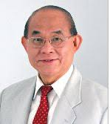
附：屬靈的恩賜的分類（鄭國治牧師）
（林前 12 章，弗 4 章，羅 12 章）
(1)宣講的恩賜 (Speaking gifts)
講道，教導，勸化，智慧的言語，知識的言語，傳福音
(2)服事的恩賜 (Serving gifts)
信心，分辨諸靈，幫助人，憐憫人，治理，執事，施捨，服事人，有愛心
(3)神跡性的恩賜（Signs gifts)
行異能，醫病，說方言，翻方言
(4)圣職的恩賜（ Sacred gifts)
使徒，先知，傳福音的，牧師，教師
24 種
Notes:
https://chineseministries.com/books/spirited12.htm
6+9+4+5=24 种。
郑牧师是马来西亚学园传道会创设人兼首任会长（1968-1986）。现任国际学园传道会：美国华人事工会长、国际华人布道团主席、21世纪美国华人福音遍传主席。

Slide 22
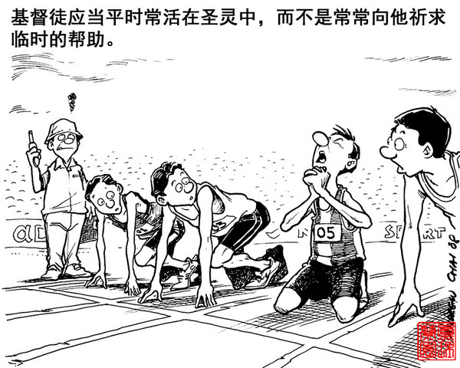
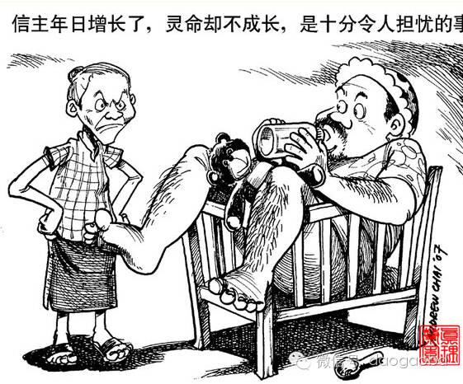
活在聖靈中 長在恩典中

Slide 23
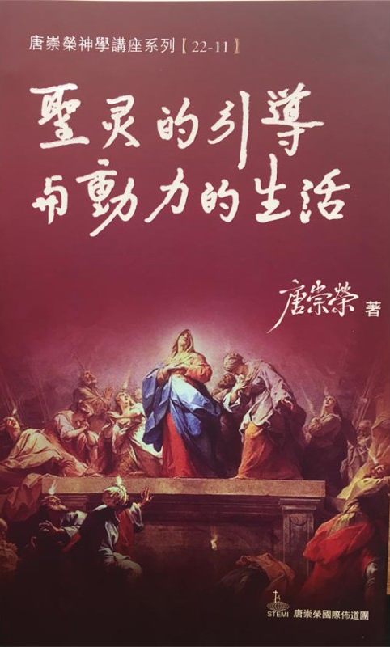
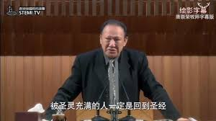
圣灵充满的人生
理性回归真理，
感情回归圣爱，
意志回归神旨！
——唐崇榮牧師
Notes:
爱神至诚，爱人如己。
厌恶邪欲，钟爱圣洁。
忠于基督，领人归主。
盼望神国，警醒等候。

Slide 24
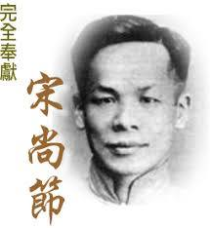
宋尚節 《靈裏生活》
愛主所愛，樂主所樂，
憂主所憂，負主所負，
主心我心。
Notes:
不是自己努力掙扎，是主裡面動工，
不是自己模倣基督，是主裡面長大。
主住裡面，變化一切，
愛主所愛，樂主所樂，
憂主所憂，負主所負，
主心我心。
不是自己努力掙扎，是主裡面動工，
不是自己模倣基督，是主裡面長大。
主住裡面，變化一切，
愛主所愛，樂主所樂，
憂主所憂，負主所負，
主心我心。

Slide 25

四、靠圣灵：助我打贏属灵仗
以弗所書 6:17-18
17. 拿着聖靈的寶劍，就是神的道；
18. 靠着聖靈，隨時多方禱告祈求；並要在此警醒不倦，為眾聖徒祈求，
Notes:
两样進攻性武器：神的道和祷告，都与圣灵有关。
神的道，圣灵的宝剑：
靠聖靈……禱告：

Slide 26
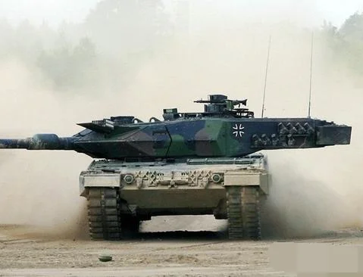
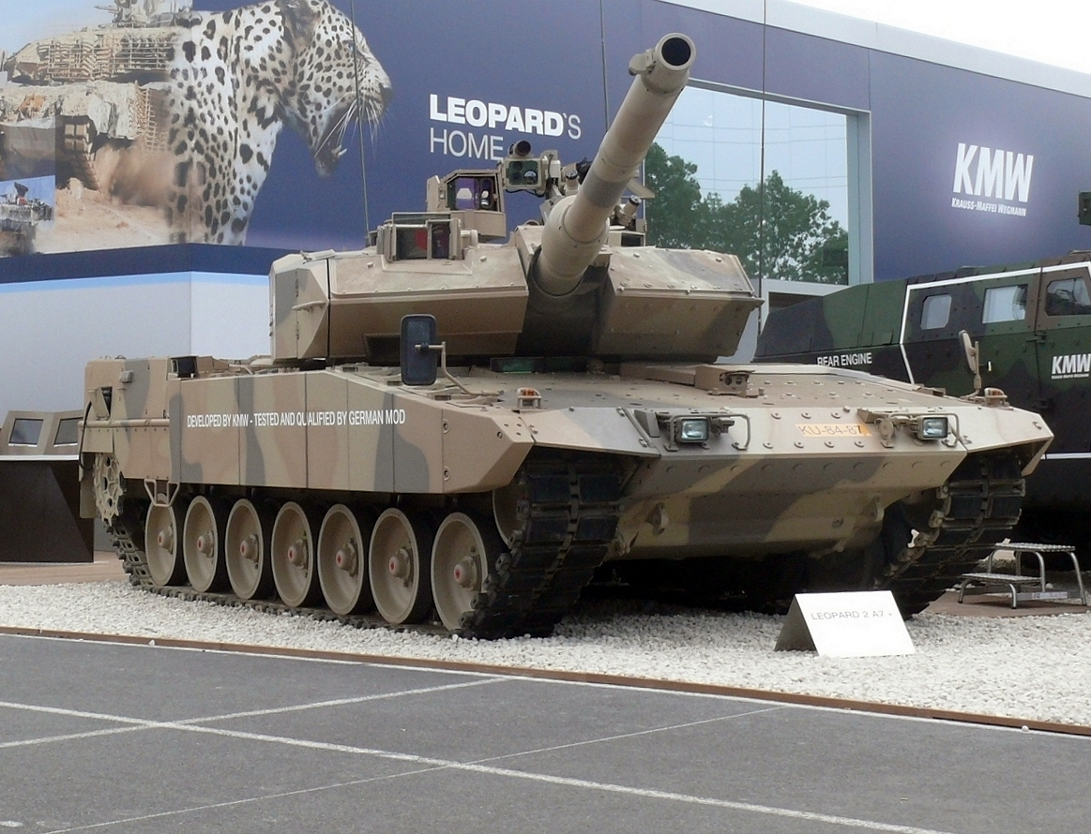
德国🇩🇪豹2坦克
Notes:
德国国防部星期一(3月27日)说，18辆德国承诺支援乌克兰抗击俄罗斯入侵的豹2(Leopard 2)主战坦克已经抵达乌克兰。
德国在今年1月同意提供这批坦克。豹2坦克被认为属于西方最强大武器之列。
坦克在陆地上可攻可守。
https://mil.ifeng.com/c/7kErGZAAFDj
德国目前现役的豹2主战坦克，是战后第三代主战坦克中的佼佼者，在多次主战坦克评比中都是稳稳占据第一的宝座，在各种坦克排行榜上也一直是名列前茅，那么豹2坦克性能究竟如何？
豹2坦克是德国（当时德国还没有统一，确切说是联邦德国）于20世纪70年代开始研制的一款主战坦克。战斗全重55.15吨，最大公路速度72千米/小时，最大行程550千米。武备为1门120毫米滑膛炮。截至到20世纪末，豹2型坦克共生产了约3100辆。除了装备德国陆军外，还有荷兰、瑞士、瑞典、西班牙、丹麦、挪威、奥地利、波兰、土耳其等国也引进装备了豹2坦克。
下面就用坦克的三大性能：机动性，火力，防御力来阐述豹2的性能。
第一，火力和火控堪称一流
豹2采用的是当时世界上最先进的指挥仪式火控系统。虽然配备指挥仪式火控系统的坦克很多，譬如美国的M1，法国的勒克莱尔，英国的挑战者2也是指挥仪式，但显然豹2的火控系统最完备，当然一分价钱一分货，成本也最高。
出众的火控让豹2不论车长还是炮长都可以控制火炮进行瞄准，且静对静，动对静射击精度很高。顶级的火控系统让豹2从发现目标到击发仅用6秒，这在80年代属于最快的。
因此，豹2是一款火力，机动性，防护均衡发展的坦克。稳坐世界第一宝座几十年是夸张的说法，但豹二坦克在多个国家服役，技术出口到美英法日韩等国；其技术特点对我国99式主战坦克的研发也起到了非常多的启发；这已经足以说明豹2本身的优秀。

Slide 27
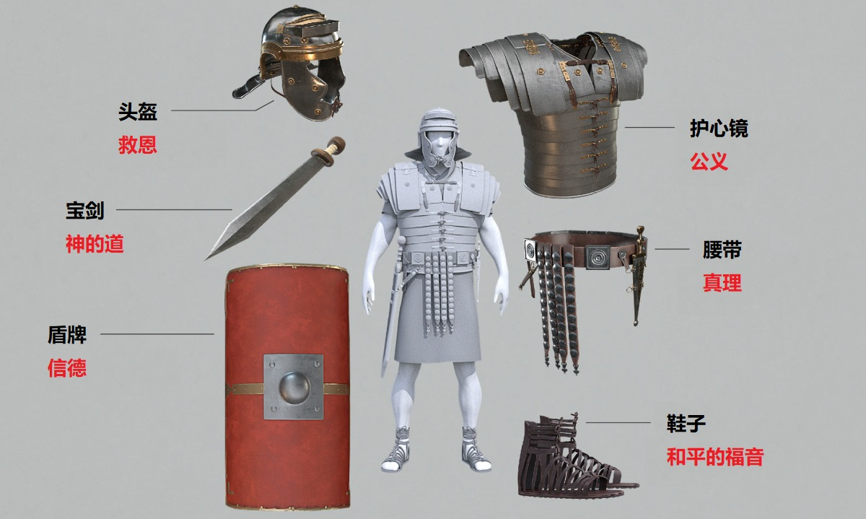
讀經：神的道，有大能
灵魂的救赎
道德的提升
关系的重整
文化的更新
政治的廉明
科技的发展
文明的进步
Notes:
基督教改革运动对西方文艺复兴、工业革命和现代科学的巨大的、历史性的影响时

Slide 28
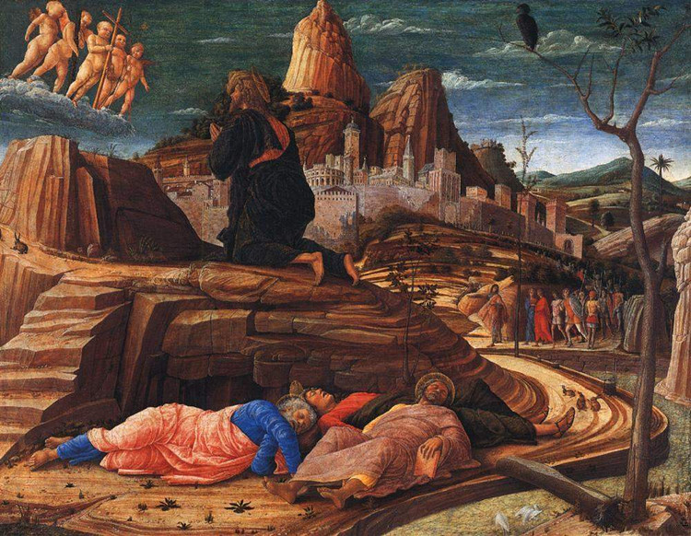
靠圣灵……祷告
靠：εν“在…之內、依賴”
保羅強調打勝仗的禱告具備以下特點：
“在聖靈裏面”——按聖靈的感動（神的心意）禱告，而非個人的興趣或慾望。
“依賴聖靈”——藉聖靈的大能禱告，而非個人的毅力；靠聖靈的帶領與代求（羅 8:26)，而非個人的口才。

Slide 29
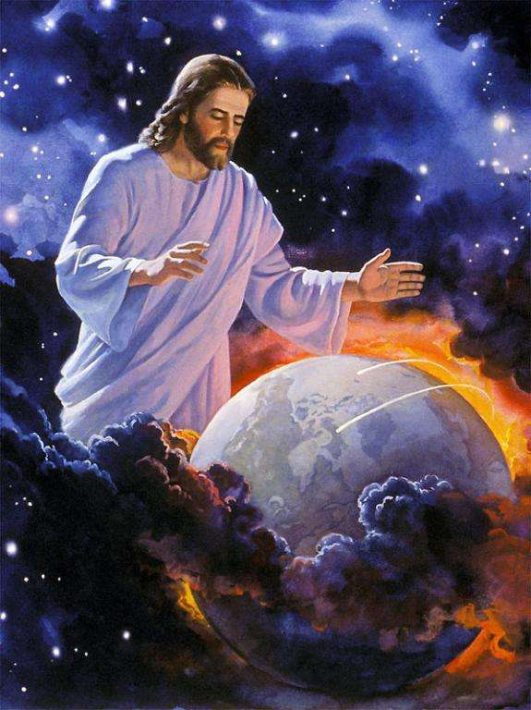
禱告：靠着圣灵，随时多方，警醒不倦，爲人代求
不是宗教仪式，而是位格交流
不是喃喃自语，而是神人互动
不是有口无心，而是诚心所愿
不是臨時起意，而是生活常态
不是自扫门前雪，而是胸怀天下事
Notes:
代表得胜的祷告、活在圣灵里的祷告：
为什么需要圣灵带领征战呢？
1.这是灵界的、不可见的征战
2.这是对手强大且凶狠的征战
3.这是基督已经打胜过的征战
4.这是基督徒不可避免的征战。你逃不掉，不打不行。要么投降示弱，要么凯旋归来。
5.这是圣灵带领且必胜的征战。
最后公义必然得胜邪恶！

Slide 30
當今属灵争战
敌基督勢力（教育、媒体、哲學、文化、艺术、政治等）
罪恶的蔓延（ LGBTQI+ ，腐败与独裁，暴力与欺骗）
人性的敗壞（0元購，殺人越貨，恐怖襲擊，硝煙四起）
信仰的冷淡（世俗化，愛世勝過愛主，信心不誠，愛心不熱，盼望不明）
Notes:
1.这是灵界的、不可见的征战
2.这是对手强大且凶狠的征战
3.这是基督已经打胜过的征战
4.这是基督徒不可避免的征战。你逃不掉，不打不行。要么投降示弱，要么凯旋归来。
5.这是圣灵带领且必胜的征战。
最后公义必然得胜邪恶！

Slide 31
结语：我们怎么办？
主啊，請讓我活在聖靈裏，
使我每天能夠：
把握聖靈“內住的確信”，
獲得聖靈“能力的堅固”，
接受聖靈“完全的管理”，
經歷聖靈“全然的得勝”。
Notes:
靠圣灵祷告，高举传扬神的真理！

